Slide 1

지자체 제안서 · 시민 건강 + 지역 알리기
찜! 모험
걸으면서 건강해지고
걸으면서 우리 동네를 알리는 탐험 게임
Dibs! Adventure — 매일의 산책이 기록이 되고, 동네 명소가 이야기가 됩니다
걷기 기록
폰에 자동 저장
명소 인증
가면 기록됨
동 챌린지
함께 걷기
Conquest Mobile · 2026. 09
매일 걷고 · 동네를 알고 · 함께 즐기고
01 / 20
Notes:
표지: 걷기+동네 알리기 두 가치를 10초 안에 전달. 시연 제안으로 관심 유도.

Slide 2
02
한눈에 보는 제안
이 제안서가 답하는 질문
건강·관광·문화 부서가 함께 볼 수 있게 정리했습니다.
■ 무엇을 제안하나요
  시민이 즐겁게 걷는 습관을 만들고, 우리 지역 명소를 자연스럽게 알리는 12주 파일럿
■ 누가·어디서 하나요
  한 개 동·공원부터 시작 — 보건소·동 행정복지센터와 함께 시민 모집
■ 지자체 부담은
  새 개발 없이 검증된 앱 그대로 사용, 담당자는 화면에서 스팟·공지 등록만
■ 성과는 어떻게 확인하나요
  참여율·걸음·명소 방문·재방문을 숫자로 보고 — 확산 여부 판단 근거 제공
찜! 모험 Dibs! Adventure | 지자체 제안서 (시민 건강 + 지역 알리기)
02 / 20

Slide 3
03
배경
왜 지금, 걷기인가
건강 정책과 지역 홍보가 만나는 지점이 있습니다.
■ 시민 건강이 지역의 과제
  운동 부족·고령화가 이어지며 걷기 같은 일상 운동의 중요성이 커지는 흐름
■ 걷기 장려는 늘지만 재미가 부족
  마일리지·챌린지는 늘었는데, 계속하게 만드는 장치가 부족하다는 현장 의견
■ 숨은 명소는 많은데 안 알려진다
  공원·산책로·이야깃거리가 있어도 방문으로 이어지는 계기가 부족
■ 오지만 머물지 않는다
  사진 한 장 찍고 떠나는 방문이 많아 체류·소비·재방문 연결이 어려움
찜! 모험 Dibs! Adventure | 지자체 제안서 (시민 건강 + 지역 알리기)
03 / 20

Slide 4
04
현장의 문제
담당 부서의 실제 어려움
좋은 프로그램도 이어지지 않으면 남지 않습니다.
■ 운동은 작심삼일로 끝난다
  프로그램 참여가 초반에 그치고, 집에서 이어갈 장치가 부족
■ 명소 홍보가 일회성이다
  팸플릿·SNS·스탬프 행사는 끝나면 끝나고, 방문 기록도 남지 않음
■ 세대가 따로 논다
  청년·장년·어르신이 함께할 공통 프로그램 설계가 어려움
■ 성과를 숫자로 말하기 어렵다
  몇 명이 어디를 얼마나 걸었는지, 명소 방문이 늘었는지 근거가 부족
찜! 모험 Dibs! Adventure | 지자체 제안서 (시민 건강 + 지역 알리기)
04 / 20

Slide 5

05
서비스 소개
폰에서 하는 3가지
어렵지 않습니다. 걷고, 가고, 함께합니다.
■ 1. 매일 걷기 기록
  폰을 가지고 걷기만 하면 오늘 걸음이 자동 저장 — 숫자가 쌓이는 재미
■ 2. 명소 방문 인증
  공원·산책로·명소에 가면 방문이 기록되고, 스탬프처럼 모읍니다
■ 3. 함께 챌린지
  동 대항전·계절 챌린지에 참여 — 이웃과 응원하며 걷습니다
찜! 모험 Dibs! Adventure | 지자체 제안서 (시민 건강 + 지역 알리기)
05 / 20

Slide 6
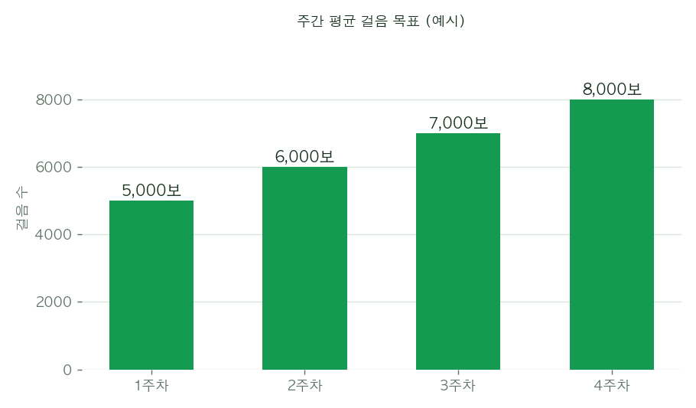
06
폰 사용법 - 걷기
아침 산책이 기록이 됩니다
주머니 속 폰이 운동 기록장이 됩니다.
■ 자동 걸음 저장
  따로 누를 것 없이 걷기만 하면 오늘 걸음·이동 경로가 저장됩니다
■ 목표가 생긴다
  1주차 5천보부터 4주차 8천보까지 — 무리 없는 단계별 목표 (예시)
■ 보상이 따라온다
  연속 참여·목표 달성마다 응원 알림과 게임 재화 — 마일리지와 연결 가능
찜! 모험 Dibs! Adventure | 지자체 제안서 (시민 건강 + 지역 알리기)
06 / 20

Slide 7
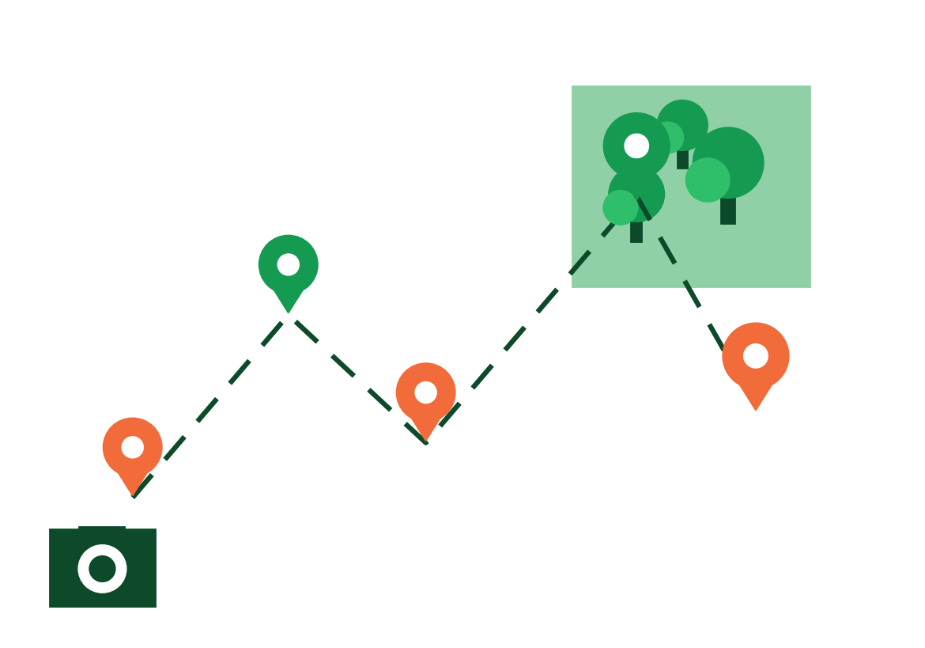
07
폰 사용법 - 명소
우리 동네가 게임 지도가 됩니다
가까운 공원부터, 멀리 숨은 명소까지.
■ 명소에 가면 인증
  지정된 공원·산책로·명소에 도착하면 방문 도장이 찍힙니다
■ 스탬프 모으기
  명소 10곳을 모으면 기념 배지·지역 쿠폰 — 종이 없는 스탬프투어
■ 이야기가 담긴다
  각 명소의 유래·포토 포인트 안내 — 그냥 지나치던 곳이 목적지가 됩니다
찜! 모험 Dibs! Adventure | 지자체 제안서 (시민 건강 + 지역 알리기)
07 / 20

Slide 8
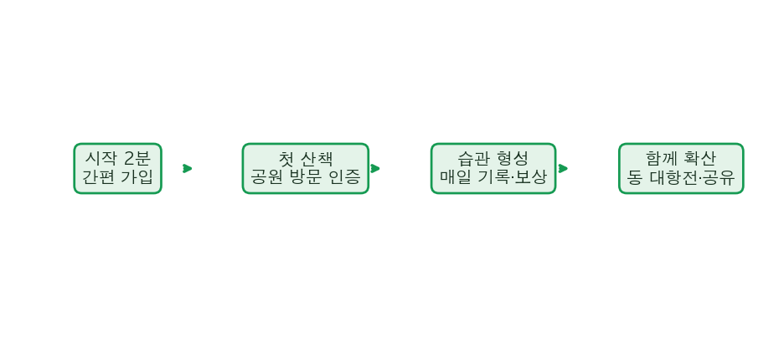
08
폰 사용법 - 함께
혼자가 아니라 함께 걷습니다
경쟁보다 응원이 먼저인 구조입니다.
■ 동 대항전
  우리 동 걷기·방문 점수로 이웃 동과 선의의 승부 — 시상·플래카드 연계
■ 계절 챌린지
  벚꽃길·밤산책·단풍길, 4주 테마로 매번 새로운 코스
■ 가족·친구 초대
  함께 걷고 사진 공유 — 손주와 조부모가 같은 게임으로
찜! 모험 Dibs! Adventure | 지자체 제안서 (시민 건강 + 지역 알리기)
08 / 20

Slide 9
09
시민의 하루
김영희 님(68세)의 수요일
파일럿 참여 시민의 하루를 그려봤습니다. (예시)
■ 아침 7시 — 동네 공원 한 바퀴
  자동 기록 시작, 오늘의 첫 방문 도장 2개 획득
■ 점심 — 점심 후 산책로 20분
  연속 5일째 기록 달성 알림, 이웃 응원 메시지 도착
■ 주말 — 손주와 명소 3곳
  스탬프 10개 완성 임박, 가족 사진 5장 갤러리에 저장
■ 월말 — 동 순위 발표
  우리 동 3위! 다음 달 1위 도전 — 산책 모임이 생겼습니다
찜! 모험 Dibs! Adventure | 지자체 제안서 (시민 건강 + 지역 알리기)
09 / 20
Notes:
시민의 하루: 숫자보다 이야기로 공감대 형성 — 질의응답 전 분위기 전환용.

Slide 10
10
건강 연계
보건소 사업과 바로 연결
기존 걷기 사업의 재미 엔진으로 씁니다.
■ 마일리지와 결합
  챌린지 달성·연속 참여 기록을 기존 인센티브 지급 근거로 활용
■ 무리 없는 목표
  하루 7천보·주 5만보 등 구간 목표를 게임 미션으로 — 수준별 시작
■ 코스 추천
  무장애 산책로·주말 가족 코스·점심 20분 코스 등 대상별 안내
■ 건강 리포트
  참여율·평균 걸음·연속 참여율 집계 — 사업 성과 보고에 활용
찜! 모험 Dibs! Adventure | 지자체 제안서 (시민 건강 + 지역 알리기)
10 / 20

Slide 11

11
지역 알리기
방문이 홍보가 됩니다
명소가 스스로 알려지는 구조입니다.
■ 명소 이야기
  유래·이야깃거리·포토 포인트를 스팟마다 안내 — 목적지가 생깁니다
■ 숨은 명소 발굴
  시민 방문 기록으로 실제 인기 구간 파악 — 홍보·정비 우선순위 근거
■ 상권 연결
  시장·카페거리 방문 미션 + 쿠폰 — 산책 동선이 소비 동선으로
■ 관광객도 함께
  9개 언어 지원 — 방한 관광객도 같은 지도로 참여
찜! 모험 Dibs! Adventure | 지자체 제안서 (시민 건강 + 지역 알리기)
11 / 20

Slide 12
12
누구나 참여
세대·언어 장벽 낮추기
어르신부터 관광객까지 함께합니다.
■ 어르신
  걷기만 하면 기록 — 복잡한 조작 없음, 큰 글씨·쉬운 안내 적용
■ 가족·학교
  주말 가족 코스·방과후 탐험 — 아이와 부모가 함께 걷는 계기
■ 다문화·관광객
  9개 언어 — 같은 지도·같은 챌린지로 자연스러운 어울림
■ 부담 없는 시작
  간편 로그인, 꼭 필요한 권한만 그때그때 요청
찜! 모험 Dibs! Adventure | 지자체 제안서 (시민 건강 + 지역 알리기)
12 / 20

Slide 13
13
시즌 운영
1년 운영 그림
분기 1회 테마로 1년을 채웁니다. (예시)
■ 봄 — 벚꽃길 챌린지
  개화 시기 4주, 벚꽃 명소 10곳 스탬프 + 개화 사진 공유
■ 여름 — 밤산책
  무더위 피해 저녁 코스, 야경 명소·공원 중심 가벼운 목표
■ 가을 — 단풍길
  단풍 명소 탐험 + 동 대항전 결승, 연중 하이라이트
■ 겨울 — 해돋이·새해 다짐
  가벼운 목표 병행, 새해 연속 참여 이벤트
찜! 모험 Dibs! Adventure | 지자체 제안서 (시민 건강 + 지역 알리기)
13 / 20

Slide 14
14
사진 기록
우리 동네 자랑이 쌓입니다
시민이 만드는 살아있는 홍보 자료입니다.
■ 명소별 사진첩
  방문할 때마다 사진 저장 — 우리 동네 갤러리가 자동으로 완성
■ 공유가 쉽다
  스탬프 완성·순위 소식을 가족·SNS에 바로 공유
■ 홍보에 활용
  시민 동의 기반 우수 사진을 구 홍보물·SNS에 — 진짜 현장감 그대로
■ 추억이 남는다
  1년 뒤 돌아보는 나의 산책 지도 — 이사가도 남는 기록
찜! 모험 Dibs! Adventure | 지자체 제안서 (시민 건강 + 지역 알리기)
14 / 20

Slide 15
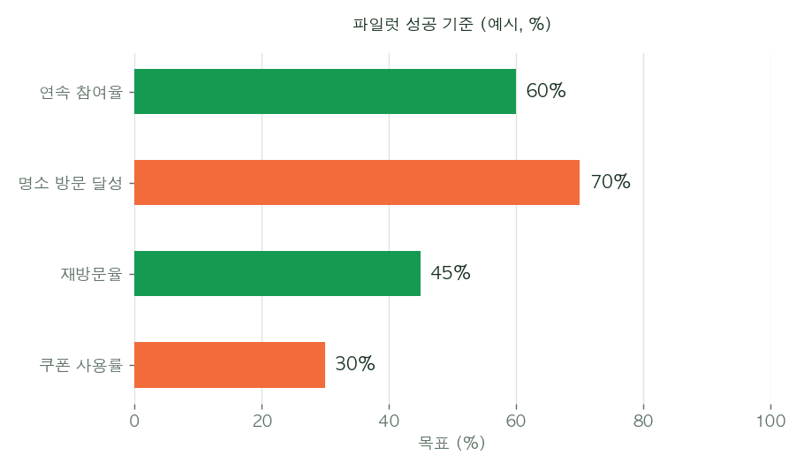
15
성과 확인
숫자로 보고받습니다
파일럿이 끝나면 아래를 정리해 드립니다.
■ 건강 지표
  1인당 평균 걸음 변화, 4주 연속 참여율, 목표 달성률
■ 활성화 지표
  명소 방문 수·체류, 쿠폰 사용률, 숨은 명소 발굴 건수
■ 참여 지표
  누적 참여 시민 수, 동 대항전 참여율, 세대 동반 비중
■ 성공 기준 예시
  우측 그래프 — 파일럿 전 협의로 확정합니다
찜! 모험 Dibs! Adventure | 지자체 제안서 (시민 건강 + 지역 알리기)
15 / 20
Notes:
성과: 파일럿 성공 기준을 먼저 합의 — 확산 의사결정을 빠르게.

Slide 16
16
기대 효과
세 가지 변화
건강·지역·행정이 함께 좋아집니다.
■ 시민이 건강해진다
  매일 걷는 습관 형성, 어르신 야외 활동 증가, 가족 야외 시간 확대
■ 지역이 알려진다
  명소 방문·체류 증가, 상권 방문 유도, 숨은 명소 발굴
■ 행정이 편해진다
  부서 공동 성과(보건·관광·문화), 정량 보고, 다음 연도 근거 확보
찜! 모험 Dibs! Adventure | 지자체 제안서 (시민 건강 + 지역 알리기)
16 / 20

Slide 17
17
일정
12주 파일럿
한 개 동·공원부터 작게 시작합니다.
■ 1~4주 준비
  대상 지역·스팟 10곳 선정, 명소 이야기·코스 확정, 시민 모집·시범 배포
■ 5~8주 운영
  동 대항전 1회, 주간 참여 리포트, 안내·문의 대응
■ 9~12주 확산 결정
  시즌 챌린지 1회, 성과 리포트 제출, 전 동·전 구 확대 여부 결정
■ 지자체 준비물
  담당자 1명, 명소 자료(사진·유래), 시상·쿠폰 예산 — 그 외는 저희가 준비
찜! 모험 Dibs! Adventure | 지자체 제안서 (시민 건강 + 지역 알리기)
17 / 20

Slide 18
18
자주 묻는 질문
미리 답해드립니다
설명회에서 가장 많이 나오는 질문입니다.
■ 어르신도 할 수 있나요?
  네. 걷기만 하면 자동 기록이라 조작이 거의 없습니다. 시범 운영 시 현장 안내 지원 포함
■ 배터리·데이터 많이 쓰나요?
  일상 사용 수준으로 가볍게 동작 — 산책 시간에만 기록합니다
■ 개인정보는 안전한가요?
  꼭 필요할 때만 최소 수집, 약관 동의 필수, 탈퇴 시 기록 삭제
■ 비용은 얼마나 드나요?
  파일럿은 스팟 수·시상 규모에 따라 협의 — 범위 확정 후 견적 제시
찜! 모험 Dibs! Adventure | 지자체 제안서 (시민 건강 + 지역 알리기)
18 / 20
Notes:
FAQ: 어르신·배터리·개인정보·비용 질문을 먼저 꺼내 신뢰 확보.

Slide 19
19
협조 요청
함께 시작합시다
세 가지만 정해지면 다음 주 착수 가능합니다.
■ 요청 1. 대상 1곳
  파일럿 동 / 공원 / 산책로 중 1곳 확정
■ 요청 2. 명소 10곳
  명소 목록 + 이야기·사진 자료 (유래·추천 코스)
■ 요청 3. 시상안
  기념품·쿠폰 등 보상 규모 협의 — 마일리지 연계 시 담당 부서 협의
■ 일정
  이번 주 협의 → 다음 주 착수 → 4주 후 시범 공개
찜! 모험 Dibs! Adventure | 지자체 제안서 (시민 건강 + 지역 알리기)
19 / 20

Slide 20
20 · 마무리
한 개 동·공원부터, 함께 증명합시다.
대상 지역 확정 → 스팟 10곳 선정 → 12주 파일럿 → 성과 공유 후 확산 결정
대상 1곳 확정
동 / 공원 / 산책로 중 택1
명소 10곳 자료
유래·사진·추천 코스
다음 주 착수
4주 후 시범 공개
질의응답 | 시연(걷기 기록 · 명소 인증 · 동 순위) 가능 | 별첨: 코스 예시·성과 리포트 양식 제공 가능
감사합니다.
찜! 모험 Dibs! Adventure | 지자체 제안서 (시민 건강 + 지역 알리기)
20 / 20

